Slide 1
基于 DLCPD-25 的农产品病虫害与缺陷
分类目标检测系统 · 模型架构详解
Plan-A 双专家模型：ConvNeXt-Tiny 分类 + ConvNeXt-Tiny-FPN Faster R-CNN 检测
2026-08-18

Slide 2
目录
01
项目背景与任务定义
02
数据集概览
03
为什么采用双专家架构
04
Plan-A 总体架构
05
分类专家：ConvNeXt-Tiny
06
检测专家：ConvNeXt-Tiny-FPN + Faster R-CNN
07
训练策略与关键组件
08
训练过程与最终测试指标
09
最终测试指标总览
10
推理系统与 Web 应用
11
工程实现、限制与未来工作
2

Slide 3
项目背景与任务定义
任务一：DLCPD-25 细粒度分类
输入一张农作物图片，识别 203 类病虫害、健康状态与生理缺陷；输出 Top-5 类别。
类别空间：22 个宿主作物 × 4 类标签属性。
任务二：IP102 害虫目标检测
对图片中的农业害虫输出边界框和类别；检测空间为 96 类，检测结果映射回 DLCPD-25 公共 class_id。
系统输出合同
Web 系统同时返回：整图 203 类 Top-5 分类 + 96 类害虫检测框 + 标注图。病害、健康和生理缺陷只有图像级标签，不做伪检测框。
3

Slide 4
数据集概览
DLCPD-25 分类数据
221,396 张图片；203 个细粒度类别；22 个宿主作物。
类别不均衡：单类 5 ~ 10,619 张。
划分：177,021 / 22,178 / 22,179。
IP102 检测数据
18,976 个标注样本；22,283 个有效框；97 个源标签映射为 96 个检测类。
约 93% 图片为单目标；目标中位相对面积 0.35。
划分：12,142 / 3,036 / 3,798（官方 test 原样保留）。
设计启示：分类任务的核心矛盾是长尾分布；检测任务的核心矛盾是细粒度害虫外观相似 + 小目标。
pest 农业有害生物
126 类
disease 植物病害
57 类
healthy 健康
17 类
disorder 生理缺陷
3 类
4

Slide 5
为什么采用双专家架构
任务特性不同
分类是 203 类细粒度整图识别，检测是 96 类目标定位与识别；标签空间和优化目标不同。
分辨率需求不同
分类使用 384×384 以保留细粒度纹理；检测使用最长边 640 以保留定位精度。
长尾处理不同
分类采用类别平衡采样；检测采用 Repeat Factor Sampling 按图像稀有度重复采样。
训练节奏不同
两个任务可独立选择学习率、早停耐心和模型选择指标，避免互相干扰。
部署更灵活
两个专家可分别导出、升级和替换；Web 层负责统一编排与结果融合。
5

Slide 6
Plan-A 总体架构
输入图片
EXIF 校正
RGB 转换
分类专家
检测专家
ConvNeXt-Tiny @ 384
主头 203 类 + 宿主/属性辅助头
输出 Top-5
ConvNeXt-Tiny-FPN @ 640
Faster R-CNN：RPN + RoI Heads
输出 96 类害虫框
结果融合：检测框映射 class_id 0..202
+ 整图 Top-5 + 标注图
6

Slide 7
分类专家：ConvNeXt-Tiny @ 384
输入：384×384×3
ConvNeXt Block 核心组件
组件 | 作用
7×7 Depthwise Conv | 空间特征，参数少
LayerNorm | 替代 BatchNorm，训练更稳
1×1 Linear | 通道混合，倒置瓶颈
GELU | 现代激活函数
Layer Scale | 稳定深层训练
Stochastic Depth | 随机深度正则化
ConvNeXt-Tiny Stem / 4 个 Stage
Global Average Pooling + LayerNorm
共享特征向量 768-d
主分类头
输出 203 类
宿主辅助头
输出 22 类
属性辅助头
输出 4 类
7

Slide 8
分类专家训练策略
长尾分类损失
Class-Balanced Focal Loss（γ=2）+ Label Smoothing；主损失与类别权重共同抑制头部类。
类别平衡采样
√逆频率采样器；在不扩数据的情况下提升尾类出现频率。
层级辅助监督
22 宿主头 + 4 属性头，仅训练时使用，帮助主干学习层级结构。
优化与正则
AdamW；backbone lr=5e-5 / head lr=3e-4；warmup 3 epochs + cosine；EMA 0.999。
训练与选择
40 轮计划，第 5 轮 val Macro-F1 最高 74.38，第 11 轮早停；测试集只评估一次。
8

Slide 9
检测专家：ConvNeXt-Tiny-FPN + Faster R-CNN @ 640
关键设计
Stage 1
96ch, /4
Stage 2
192ch, /8
Stage 3
384ch, /16
Stage 4
768ch, /32
输入 640
保持宽高比缩放，禁止 224 直缩
骨干初始化
加载分类专家 best.pt 的 EMA 骨干权重
FPN：P2~P6，统一 256 通道
FPN：P2~P6，统一 256 通道
单目标场景
每图最多输出 30 框；NMS IoU=0.5
RPN
候选框 + 前景/背景打分
RoIAlign + RoI Heads
96 类分类 + 框回归
损失
RPN 分类/回归 + RoI 分类/回归联合训练
9

Slide 10
检测专家训练策略
Repeat Factor Sampling
按 √(Nmax/Nc) 重复采样稀有害虫图片，缓解 96 类长尾。
两阶段初始化
ConvNeXt 骨干来自分类模型；FPN/RPN/RoI Heads 随机初始化。
优化设置
AdamW；backbone lr=1e-5 / head lr=1e-4；warmup 1 epoch + cosine；EMA 0.999。
模型选择
验证集 mAP@0.5:0.95；第 8 轮最佳 35.35；第 14 轮早停。
COCO 评估
官方 test 保持隔离；maxDets=[1,10,100]；同时记录 AP50/AP75/AR。
10

Slide 11
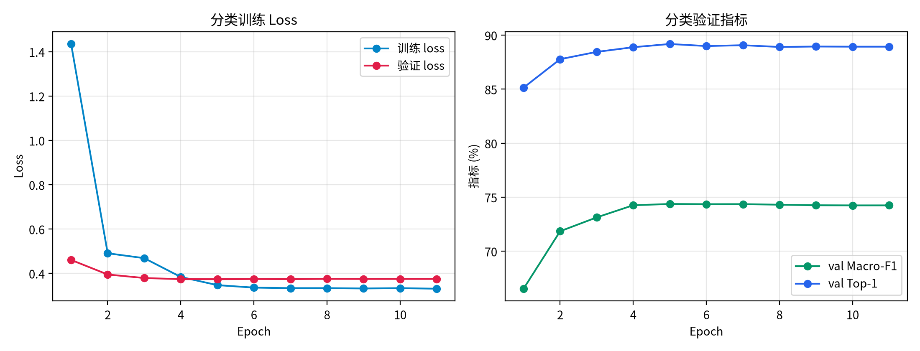
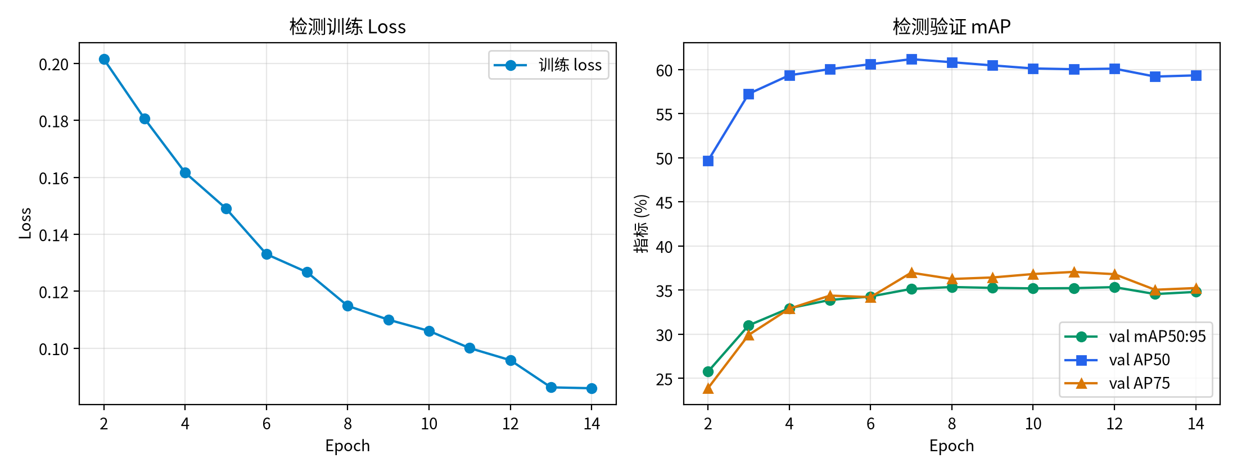
训练过程曲线
11

Slide 12
最终测试集指标
分类指标 | 数值 | 状态
Top-1 | 89.2240% | 良好
Top-5 | 97.7366% | 优秀
Macro-F1 | 75.3537% | 良好
检测指标 | 数值 | 状态
mAP50:95 | 34.3449% | 良好
AP50 | 59.6817% | 待提升
Precision | 88.1562% | 优秀
模型冻结原则
测试集只评估一次；best.pt 由验证集选择；EMA 权重用于最终推理。分类与检测互不复用测试结果。
12

Slide 13
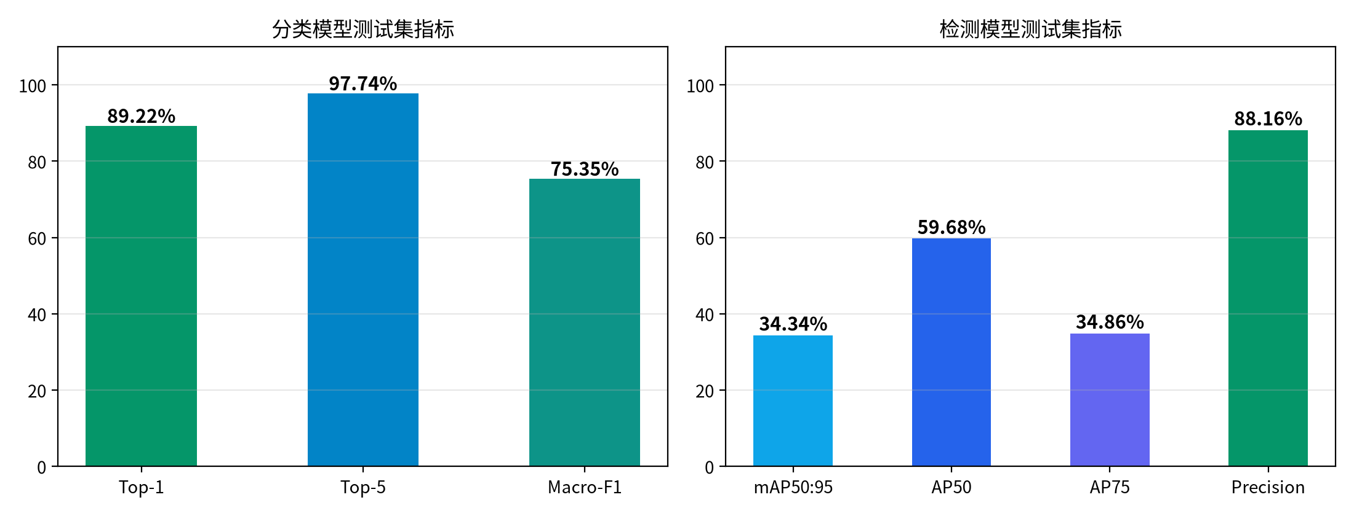
最终测试指标总览
说明：分类 Top-5 表现优秀；检测 Precision 较高，AP50 和小目标仍有提升空间。
13

Slide 14
推理与 Web 系统
上传图片
EXIF/RGB 预处理
分类专家
Top-5
检测专家
害虫框
结果融合
class_id 映射
标注图 + JSON
Web 应用
FastAPI + 原生 HTML/JS；POST /api/analyze；返回分类 Top-5、检测框、标注图 base64。
训练进度页
独立进度服务；3 秒自动刷新；loss 与验证指标曲线。
14

Slide 15
工程实现与复现
project/src/dlcpd25_v2/
├── classification/ 分类模型、损失、指标、训练、评估
├── detection/ 检测数据、模型、COCO 评估、训练
├── serving/ 双模型推理编排
└── web/ 训练进度页 + 双模型 Web 应用
分类训练
python -m dlcpd25_v2.classification.train
检测训练
python -m dlcpd25_v2.detection.train
双模型 Web
python -m dlcpd25_v2.web --config configs/plan-a/app.yaml
15

Slide 16
限制与未来工作
检测小目标仍是短板
AP small 仅 9.13%；后续可引入更高分辨率、P2 特征增强或 Transformer 检测器。
稀有类别样本不足
IP102 部分类只有几十个框；可用 IP102 原始 75k 分类图做弱监督/伪标签。
分类 Macro-F1 接近瓶颈
可尝试层级 softmax、更强的数据增强、更大 backbone 或蒸馏。
推理部署优化
当前 PyTorch 权重较大；可导出 ONNX/TensorRT，检测可换 YOLO 系列。
16

Slide 17
总结
Plan-A 双专家架构成功解耦分类与检测，两个任务可独立优化、独立部署。
分类专家 ConvNeXt-Tiny@384 取得 Top-1 89.22%、Macro-F1 75.35%。
检测专家 ConvNeXt-Tiny-FPN@640 取得 mAP 34.34%，Precision 88.16%。
完整数据工程、训练、评估、进度看板与 Web 应用均已实现并提交。
感谢观看 · 欢迎提问
17

